Slide 1
국가행정
heap,
segment tree,
binary search
2024-02-08 이승재

Slide 2
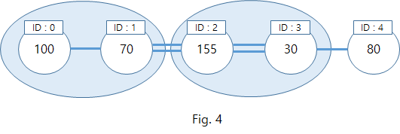
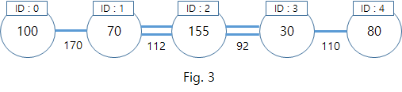
문제 소개
도로의 이동 시간
  (이웃한 두 도시의 인구의 합) / (도로의 차선 수)
1. 이동 시간이 가장 긴 도로의 차선을 증가시킨다.
2. 두 도시간 이동하는 데 걸리는 시간을 계산한다.
3. 선거구를 결정한다.
  1. 하나의 도시는 여러 선거구에 분할되지 않는다.
  2. 하나의 선거구에 포함되는 도시들은 서로 연속한다.
  3. 가장 인구가 많은 선거구의 인구를 최소로 한다.

Slide 3
문제 소개 – init, expand
void init(int n, int population[]) | int expand(int m)
각 TC처음에 호출된다. 도시의 번호는 왼쪽부터 0 ~ (n – 1)이며, 순서대로 도시의 인구가 주어진다. 이웃한 도시는 모두 하나의 차선으로 연결되어 있다. parameter 5 ≤ n ≤ 10,000 1 ≤ 각 도시의 인구 수 ≤ 1,000 | 이동 시간이 가장 긴 도로를 한 차선 확장하기를 m번 반복한다. 이동 시간이 같은 도로가 여럿일 경우, 고유번호가 작은 도시를 잇는 도로가 우선이다. 도로의 이동시간은 (두 도시의 인구의 합) / (도로의 차선 수) 이며, 소수점은 버린다. 각 TC마다 최대 5,000회 호출된다. ➔ 차선 확장은 15,000회 parameter 1 ≤ m ≤ 3 return 마지막으로 확장한 도로의 확장 후 이동 시간.
가장 긴 도로를 찾아야 함 ➔ 우선순위 큐!

Slide 4
문제 소개 – calculate, divide
int calculate(int from, int to) | int divide(int from, int to, int K)
from부터 to까지 이동하는 데 걸리는 시간을 반환한다. from과 to는 서로 다르다, from > to 인 경우 swap 필요 각 TC마다 최대 2,500회 호출된다. parameter 0 ≤ from, to < N | 조건에 따라 from부터 to 까지의 도시에 대해서 K개의 선거구를 결정한다. 가장 인구 수가 많은 선거구의 인구 수를 반환한다. 각 TC마다 최대 300회 호출된다. parameter 0 ≤ from < to < N 2 ≤ K ≤ to – from + 1
expand함수에서 간선 이동시간이 계속 갱신
calculate에서 구간 합 쿼리
➔ segment tree 필요!
인원수는 init함수 이후로 바뀌지 않음

Slide 5
문제 접근 - divide
1. 하나의 도시는 여러 선거구에 분할되지 않는다.
2. 하나의 선거구에 포함되는 도시들은 서로 연속한다.
3. 가장 인구가 많은 선거구의 인구를 최소로 한다.
(인구수가 적은 K개를 선택한다)
4. 모든 도시는 어떠한 선거구에 포함되어야 한다.
최대를 최소화? ➔ 이분탐색 국밥조합
어떤 P에 대하여, 모든 선거구 인원을 P이하로 하는 것이 가능한지 확인하기
P가 감소하면 ? ➔ 더 많이 쪼개야 하므로 K개 보다 더 많은 선거구가 나올 수 있다.
P가 증가하면 ? ➔ 더 덜 쪼갤 수 있다. 만약 K개 보다 적은 선거구가 나온다면, 임의의 선거구를 여러 개의 선거구로 나눠도 선거구 인원은 P이하이다.

Slide 6
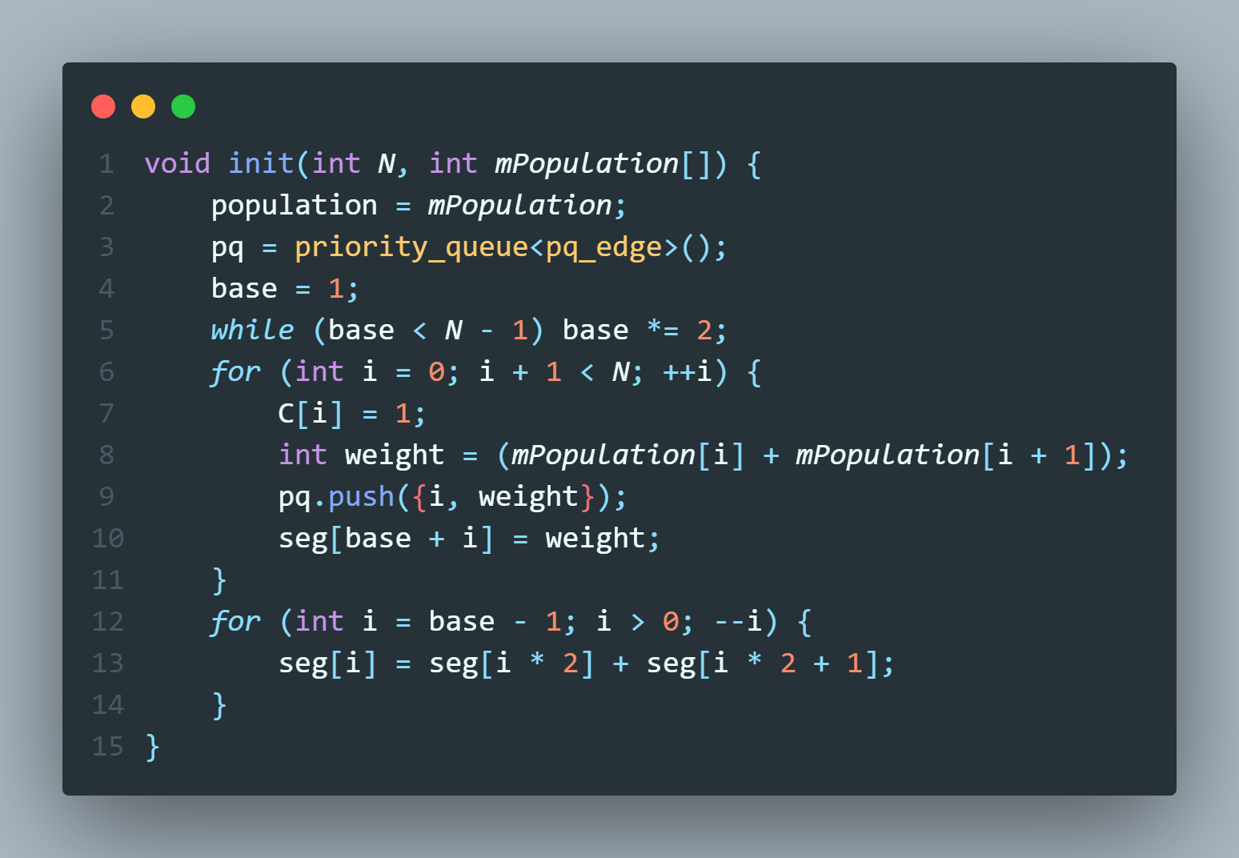
문제 구현 – init
우선 순위 큐에 모든 간선을 추가해 줍니다.
  expand에서 하나씩 꺼내면서 확장할 예정
segment tree도 초기화 해줍니다.

Slide 7
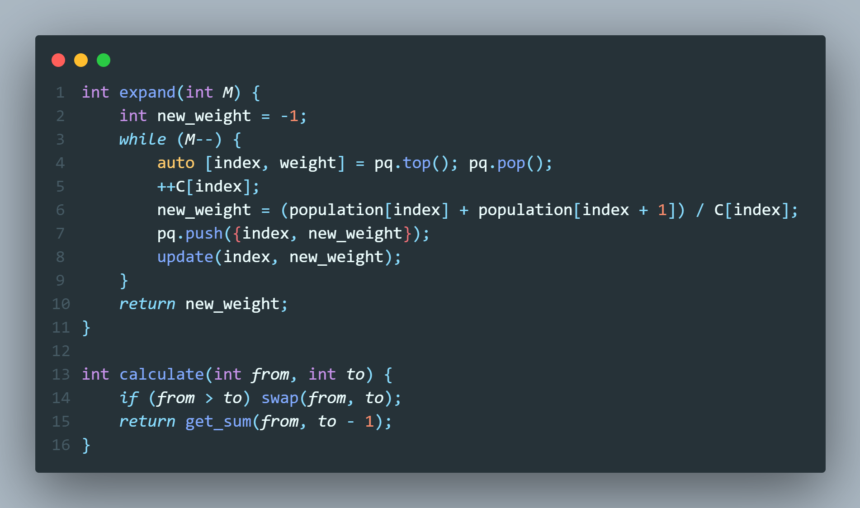
문제 구현 – expand, calculate
PQ에서 이동 시간이 가장 긴 간선을 하나 뽑아줍니다.
간선을 확장 해주고
새로운 비용을 계산해 줍니다.
이 간선이 다음번에 이동시간이 가장 긴 간선이 될 수 있으니, PQ에 다시 넣어줍니다.
segment tree도 새로운 이동시간으로 갱신 해줍니다.
calculate함수는 단순히 segment tree에 쿼리를 날려서 해결할 수 있습니다.

Slide 8
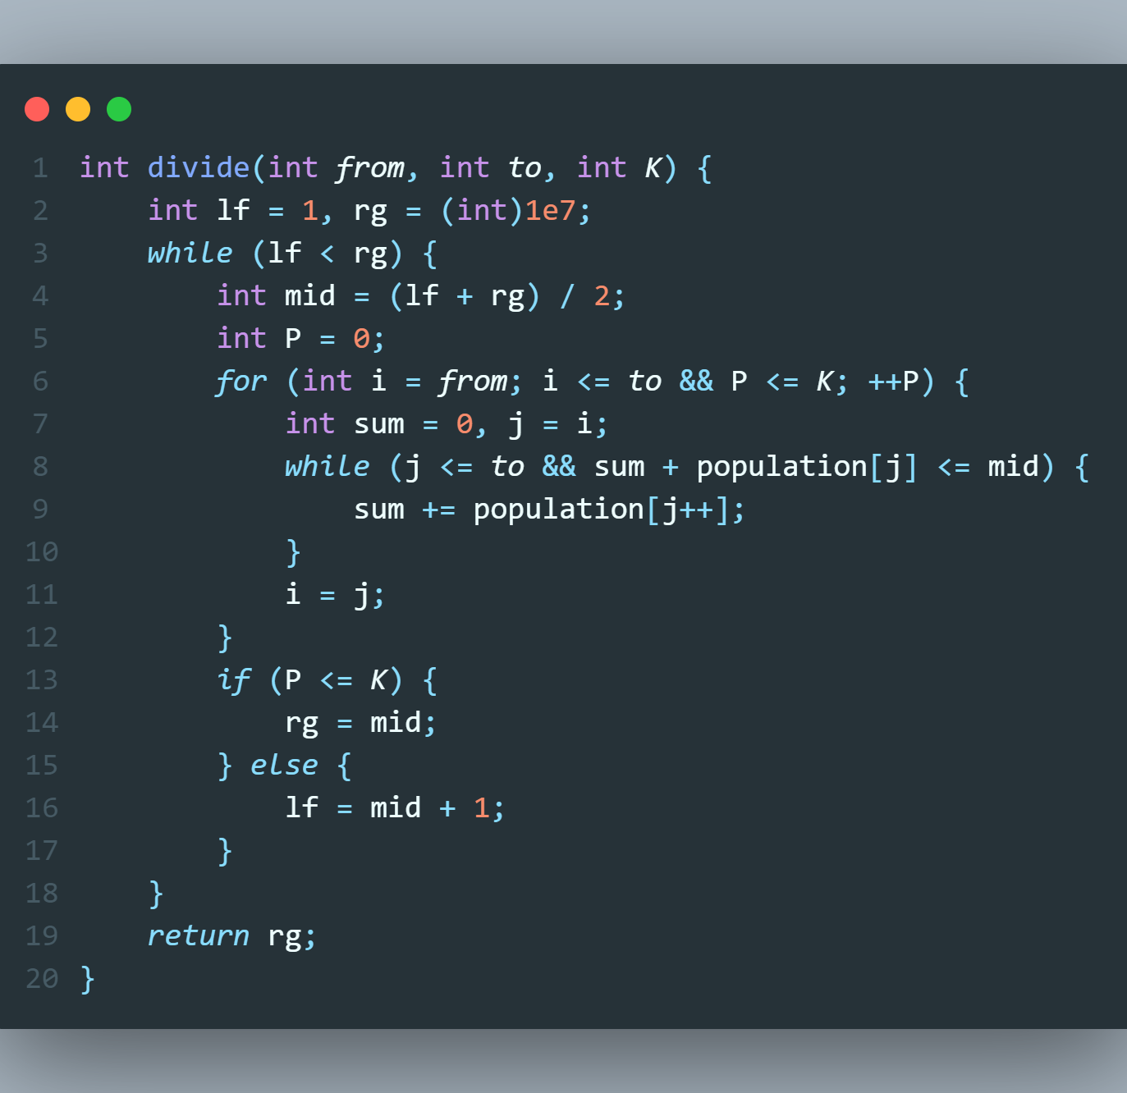
문제 구현 - divide
하나의 선거구에 들어갈 수 있는 인원수를 제한하면서 binary search 하겠습니다.
탐색 범위를 세팅합니다. (도시의 수 * 도시마다 인원수)의 최댓값까지 탐색범위를 줍니다.
가운데 값을 계산하고, 이 값으로 인원수를 제한하겠습니다.
총 인원수가 mid를 넘지 않는 선에서 앞에서부터 차례대로 더해 나갑니다. 이렇게 만들어진 그룹을 하나의 선거구로 만듭니다.
  지금까지 만들어진 선거구의 개수를 P에 저장했습니다.
만약 만들어진 선거구의 개수가 K이하라면, 인원수를 더 제한할 수 있습니다.
  K개 미만이라면, 선거구를 쪼개서 K개로 만들 수 있습니다.
K개 초과라면, 인원수를 더 늘려야 합니다.

Slide 9
Q&A

